Slide 1
Présentation d’un site e-commerce thème WordPress personnalisé
ABADIE Damien
Titre professionnel développeur web et web mobile 2025
Greta cfa sud champagne Troyes

Slide 2
Sommaire
DESIGN DU SITE
DÉVELOPPEMENT
  Front-end
  Back-end
DÉPLOIEMENT
CRUD Bougies

Slide 3
DESIGN DU SITE
Cahier des charges, croquis et maquette

Slide 4
Cahier des charges
Dans un premier temps, j’ai rédigé un document de collecte d’informations afin de réunir les éléments nécessaires à la conception du cahier des charges et de la charte graphique du projet.
Mon tuteur m’avait fourni un nuancier de couleurs au début du projet. Cependant, vous constaterez que celui-ci a évolué dans la version finale du site.
J’ai élaboré le cahier des charges du mieux possible à partir des informations disponibles et des attentes exprimées par le client. J’y ai intégré les éléments essentiels, tels que la charte graphique, ainsi que les besoins fonctionnels et esthétiques relatifs à la conception de son site web.
Collecte d’informations
Nuancier de couleur
Cahier des charges
Notes:
Ce document concerne initialement l’association, et non la société Atelier Bubo, Le rendu initial du nuancier ne correspondait plus aux attentes une fois les couleurs mises en situation sur la maquette et le site en ligne.

Slide 5
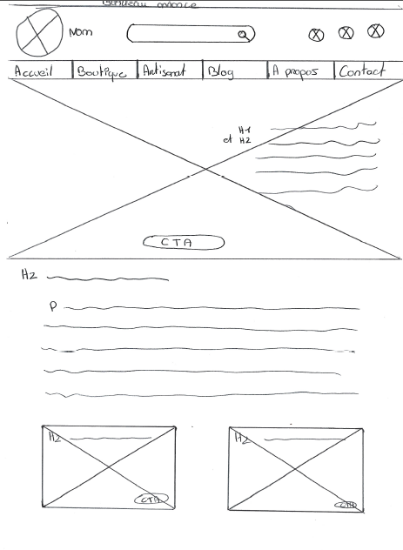
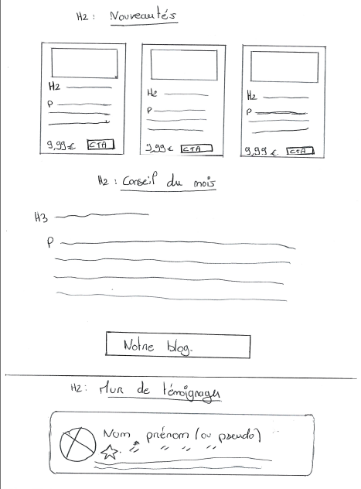
Croquis (wireframe)
J’ai commencé par réaliser un croquis à la main afin de matérialiser l’idée que j’avais pour le projet. J’ai conçu la page d’accueil, qui représentait la partie la plus complexe et la plus exigeante du travail.
Notes:
Croquis fini et transmis à mon tuteur avant de passer à la conception de la maquette. Un document explicatif

Slide 6
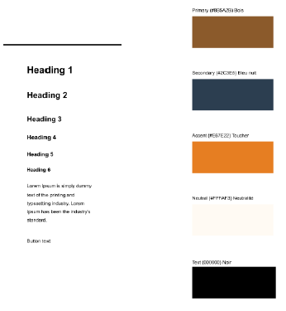
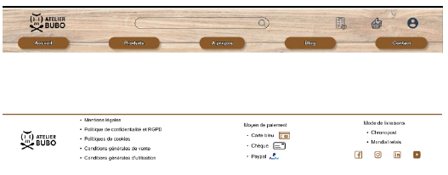
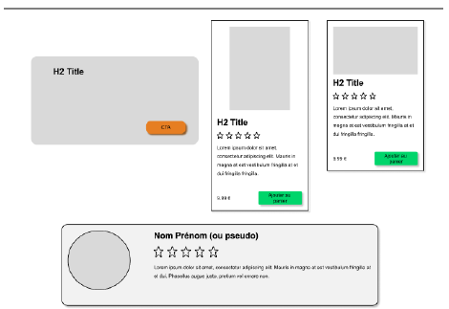
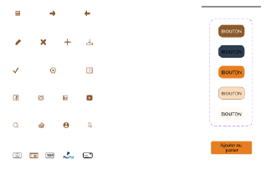
Maquette (design system)
Avant de débuter la conception de la maquette, j’ai créé un design system afin de faciliter la construction visuelle du projet et de gagner du temps lors de la mise en page.
Ce document regroupe l’ensemble des éléments graphiques réutilisables, tels que : (La typographie, le nuancier de couleur, le logo, des icônes, des boutons, la navigation et les cartes).
Également des éléments à importer : certains fonds de page ou de section, notamment des textures bois 100 % réalistes, conformément à la demande du client, qui souhaitait rappeler la matière première qu’il travaille.
Notes:
Création de composants
La typographie : lecture fluide et accessible, difficulté de lecture. ACCESSIBILITE DU CONTENU
Des boutons : primary, secondary, accent, disabled et neutral. En complément et un bouton spécifique “Ajouter au panier”
La navigation : composant. Éléments principaux (hearder et footer), version mobile,

Slide 7
Maquette (desktop)
Une fois le design system finalisé, j’ai pu entamer la conception de la maquette desktop, en procédant page par page. J’y ai intégré l’ensemble des composants principaux, tels que le header, le footer, les cartes, les boutons ainsi que les icônes, afin d’assurer une cohérence visuelle et une uniformité d’expérience utilisateur sur l’ensemble du site.
J’ai veillé à illustrer au maximum les pages avec des images pertinentes, afin de permettre au client de se projeter plus facilement dans le rendu final de la maquette
Notes:
J’ai du recommencer a plusieurs reprises des bouts de maquette, le client ne s’avait pas ce qu’il voulait mais s’avais ce qu’il ne voulait pas

Slide 8
Maquette (mobile)
Après avoir terminé la maquette Desktop, je me suis ensuite consacré à la maquette mobile. Grâce à l’utilisation de la fonctionnalité Auto Layout sur Figma, j’ai pu adapter facilement la disposition des éléments.
Cette étape m’a également permis de mieux comprendre les principes de conception responsive, essentiels pour garantir une expérience utilisateur optimale sur mobile.
Notes:
Un alignement horizontal (en ligne) à un alignement vertical (en colonne)

Slide 9
Développement
Front-end
Notes:
Maquette en HTML, CSS et JavaScript

Slide 10
HTML (HyperText Markup Language)
Section hero de la page d’accueil
En tant que débutant dans le développement front-end, j’ai rencontré plusieurs difficultés techniques lors de la reproduction exacte de la maquette.
Malgré ces obstacles, cette phase m’a permis d’approfondir mes connaissances en intégration web.
Notes:
Certaines sections ou des éléments n’ont pas pu être réalisées à l’identique : solutions alternatives.

Slide 11
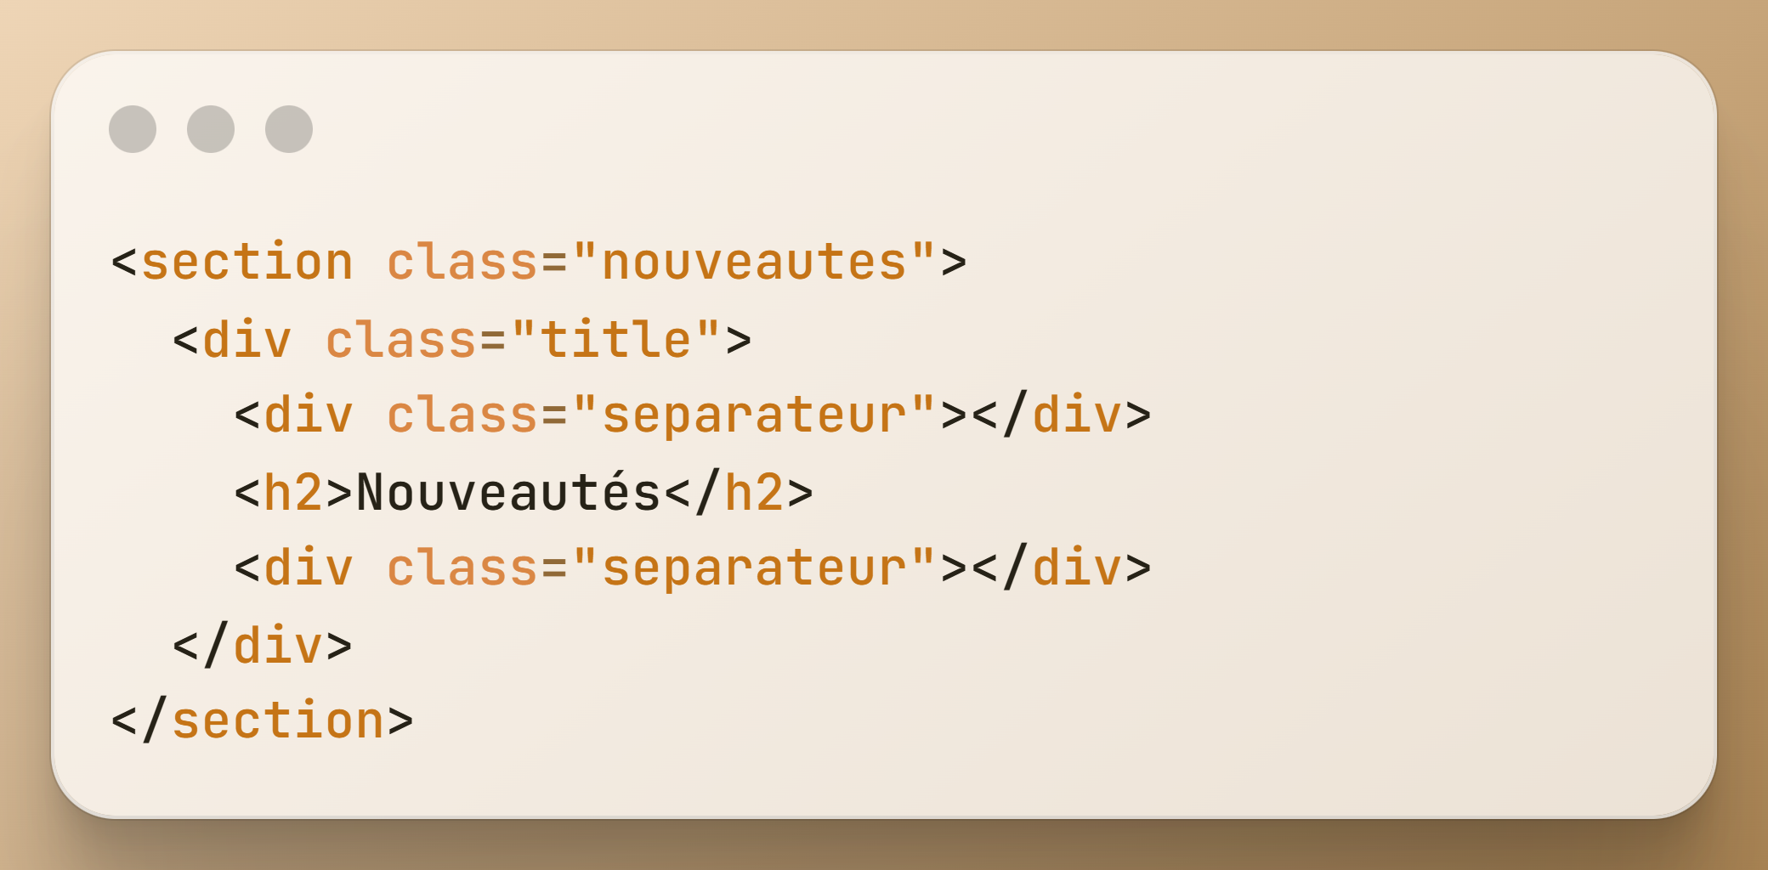
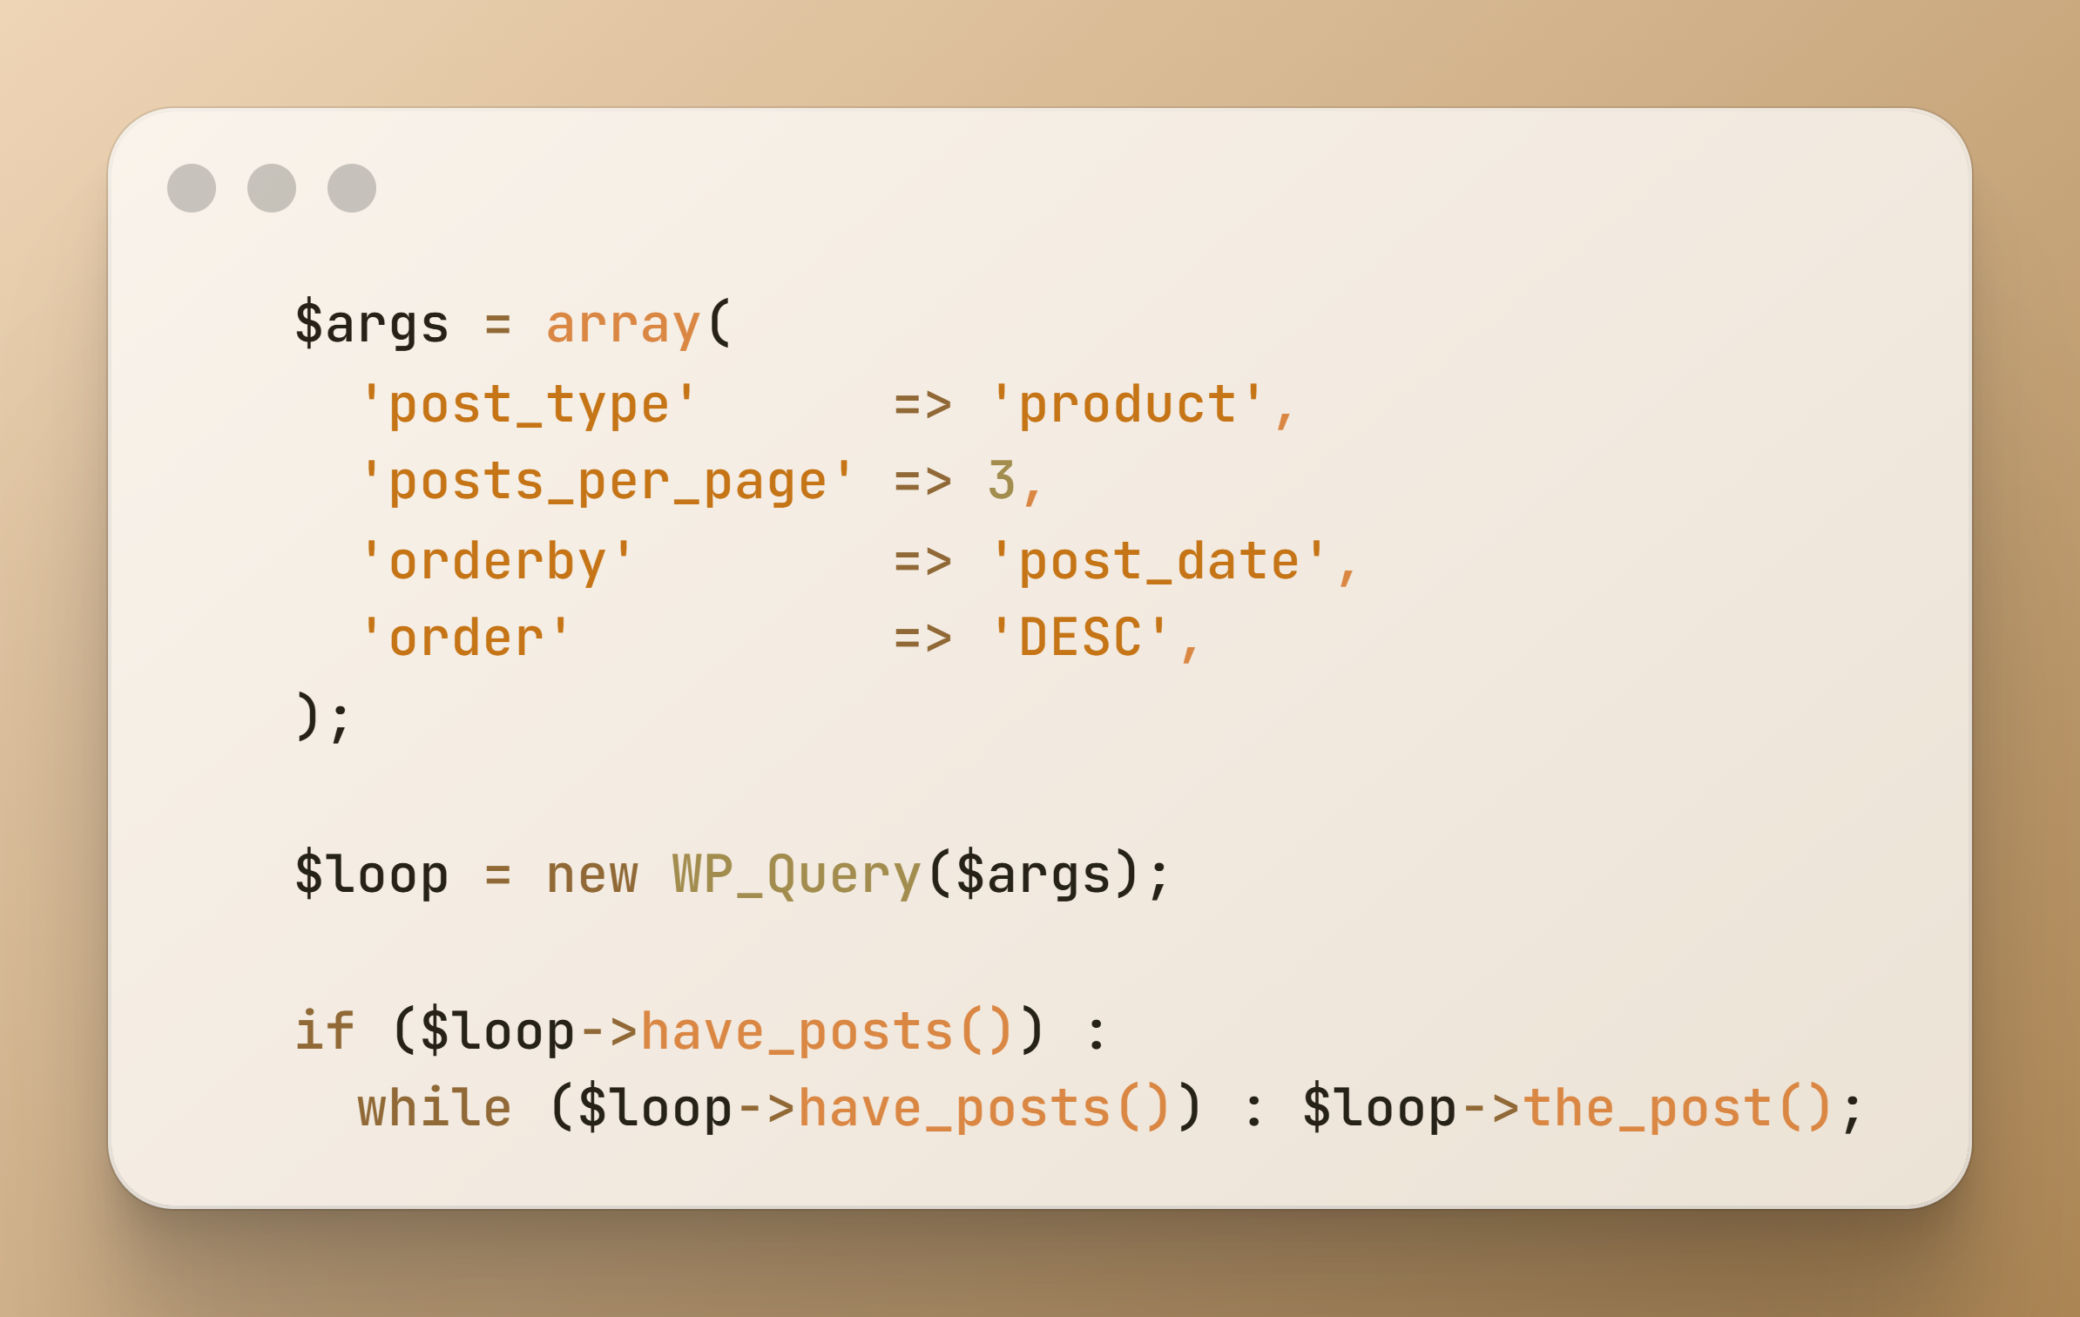
Statique VS dynamique
Statique – cela illustre :
  une zone codée en dur,
  affichée telle quelle;
  non liée à la base de données,
  ne nécessitant aucune logique PHP ou WordPress.
WordPress exécute une requête dynamique en allant chercher :
  les produits WooCommerce,
  classés par date,
  limités aux 3 plus récents,
  récupérés via la classe WP_Query.
Notes:
Ce bloc est entièrement dynamique :
'post_type' => 'product’ : on veut récuperer les produits WooCommerce
'posts_per_page' => 3 : limite à 3
'orderby' => ‘post_date’ : trier par date
'order' => 'DESC’ : classe les produits par date
WP_Query est la classe WordPress permettant de faire des instances de requêtes personnalisées.
On lui passe $args pour construire la requête.
La variable $loop contient maintenant la liste des produits trouvés, prêts à être parcourus.
have_posts() vérifie s’il existe au moins un produit correspondant aux critères.
Cela évite d’afficher un bloc vide en cas d’absence de produits.
Chaque tour de boucle génère une carte produit complète, sans écrire un seul élément en dur.

Slide 12
CSS (Cascading Style Sheets)
J’ai réalisé plusieurs fichiers CSS, un pour chaque page HTML.
Le code suivant correspond à la section “hero” du site. Cette section permet de capter immédiatement l’attention de l’utilisateur grâce à une image de fond.
Ce code correspond aux deux cartes de catégories situées après la section d’introduction sur la page d’accueil.
Il définit principalement la mise en page et le positionnement des blocs au sein du site.
Bon à savoir : La propriété position : relative déplace un élément par rapport à sa position d’origine, alors que position : absolue le positionne par rapport à son parent.
Notes:
dossier dédié dans lequel j’ai regroupé l’ensemble de ces fichiers : main.css et variable.css (espacements, couleurs, police etc)
Overflow : evite le débordement
Display : Conteneur flexible, permet de disposer facilement les éléments internes
Align-items : Centre horizontalement le contenu interne

Slide 13
JS (JavaScript)
Document : Représente l’ensemble de la page web au sein du DOM.
Écouteur d’événement : Permet de surveiller un événement particulier
Fonction fléchée : C’est une synthaxe moderne introduite avec la recommandation ES6, elle définit le bloc d’instructions à exécuter lorsque l’événement est déclenché.
Initialisation des événements du header : Appel d’une fonction qui s’exécute dès que la page est prête.
Notes:
DOM (Document Object Model). C’est l’objet principal à partir duquel il est possible d’accéder et de manipuler tous les éléments du site.
“DOMContentLoaded” se déclenche lorsque le contenu HTML est entièrement chargé et analysé, mais avant le chargement complet des images et des feuilles de style.
ES6 (JavaScript 2015). ES2025 en Juin 2025. (ECMAScript) un standard de langage de programmation de type script
Evement du header :
Elle permet d’initialiser les interactions liées à l’en-tête du site, telles que l’ouverture du menu burger, la gestion de la barre de recherche

Slide 14
Fonction de rappel : Interactions dans l’en-tête du site, ici pour le mobile.
Const : Constantes utilisées pour sélectionner des éléments HTML à partir de leurs classes.
If (burger && nav) : S’assure que les deux éléments existent bien dans le DOM avant d’exécuter le reste du code.
Écouteur d’événement « click » : Permet d’exécuter une fonction au click.
Activation du menu burger : Ajoute ou retire la classe CSS « active ».
Ouverture et fermeture du menu : Ajoute ou retire la classe « open » sur le menu de navigation
Notes:
Fonction de rappel : Callback est une fonction passé en argument a une autre fonction, qui est éxecuter au plus tard (la au click)
Constantes : Elles permettent d’identifier les éléments sur lesquels on souhaite appliquer des actions ou des modifications.
If : Cela évite d’éventuelles erreurs d’exécution.
Activation du menu burger : Modification de l’apparence de l’icone burger pour permettre l’ouverture
Ouverture de la nav : Permet d’afficher ou de masquer le menu lors de l’interaction avec le bouton burger

Slide 15
Cette fonction à pour objectif de gérer la galerie d’images présente sur la fiche produit.
Ce if est une condition de sécurité afin d’interrompre l’exécution sur l’un des deux éléments essentiels est manquant.
On sélectionne tous les éléments possédant la classe « thumb » à l’intérieur de la galerie.
La const « thumbImg » récupère l’image contenue dans chaque éléments « thumb »
AddEvenListener analyse chaque clic.
Notes:
Echanger la petite photo avec la grande
Cette vérification permet d’éviter toute erreur JavaScript lors du chargement de la page.
La méthode forEach parcourt chaque miniature
thumbImg permet de modifier son attribut src pour faire l’échange d’image entre la petite et la grande
AddEvenListener au clic le script déclenche le changement dynamique
If veut dire que si thumbImg n’existe pas alors on arrete le code

Slide 16
Développement
Back-end
Notes:
En php 8.2 malgré que le dernier est le 8.5 sortie le 21/11/2025 reposant sur le CMS (Content Management System) système de gestion de contenu WP pour le back office, requete PHP, communication avec les fonctions native de WP, création de fonctionnalités personnalisées
Transformation des fichier HTML en PHP, rendre le site dynamique et évolutif

Slide 17
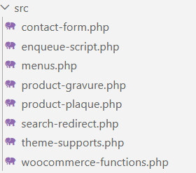
Functions
Pour améliorer la lisibilité et la maintenance du thème, j’ai divisé le fichier « function.php » en plusieurs fichiers spécialisés
Quand a lui le fichier function.php est la pour chargé tout les fichiers divisés.
Le fichier enqueue-script.php est un fichier clé au projet.
Concernant le fichier theme-supports lui s’occupe d’activer certaines fonctionnalités native de WordPress.
Personnalisation
Pour la gestion des produits personnalisables (gravures), j’ai mis en place un ensemble de champs dynamiques sur les fiches produits WooCommerce.
J’ai utilisé plusieurs hooks WordPress : woocommerce_before_add_to_cart_button, woocommerce_add_to_cart_validation, woocommerce_add_cart_item_data, woocommerce_before_calculate_totals, woocommerce_get_item_data et woocommerce_add_order_item_meta.
Notes:
Enqueue : charge les fichiers CSS et JS
Menu : Enregistre les emplacements de menu du thème
Woocommerce : Met à jour dynamiquement le compteur du panier, en AJAX (AJAX permet de communiquer avec le serveur sans recharger la page.)
Personnalisation : produits ciblés (ID 202, 217 et 219) téléverser une image, de saisir un message pour la gravure, de choisir des options supplémentaires (retouche photo, ajout de texte au dos, emballage cadeau, cadre, etc.).
Button : Permet d’afficher du contenu juste avant le bouton "Ajouter au panier" sur la fiche produit.
Validation : Intervient au moment où le client clique sur “Ajouter au panier”.
Ce hook sert à valider les données. Il peut bloquer l’ajout au panier en cas d’erreur.
Data : Permet d’ajouter des données personnalisées dans l’item du panier.
Totals : S’exécute juste avant que WooCommerce calcule le prix final du panier.
On peut y modifier le prix du produit, par exemple ajouter les suppléments tarifaires liés aux options.
Data : Permet d’afficher les données personnalisées dans le panier.
Meta : Ajoute les mêmes données personnalisées dans la commande finale (côté back-office et dans les emails).
Cela garantit que l’artisan retrouve toutes les instructions nécessaires pour réaliser la gravure.

Slide 18
Barre de recherche
Avec $is_product = ‘product’ === get_post_type(); on verifie que la requete concerne un produit WooCommerce ou non.
Puis avec $product = $is_product ? wc_get_product( get_the_ID() ) : null; on affiche le produit et ses informations, si celui-ci n’est pas un produit, la valeur est donc nulle.
Optimisation des requêtes :
Filtrer les résultats de recherche
add_action('pre_get_posts', function ($query) { ... })
pre_get_posts est un hook WordPress qui permet de modifier la requête avant qu’elle ne soit exécutée.
La fonction anonyme reçoit $query, qui représente la requête courante (ce que WordPress va aller chercher en base).
Notes:
if (is_admin()) { return; }
On sort tout de suite si on est dans le back-office WordPress.
Objectif : ne pas casser les recherches ou listes dans l’admin.
if ($query->is_main_query() && $query->is_search()) { ... }
is_main_query() : on vérifie qu’on est sur la requête principale de la page, pas une requête secondaire (widget, bloc, etc.).
is_search() : on ne cible que les pages de recherche (?s=mot-clé).
$query->set('post_type', ['post', 'product']);
On indique à WordPress de ne chercher que dans :
les articles de blog (post)
les produits WooCommerce (product)
Donc, si un visiteur cherche “gravure bois”, il peut tomber sur :
un article de blog qui parle de gravure,
un produit gravé en boutique.

Slide 19
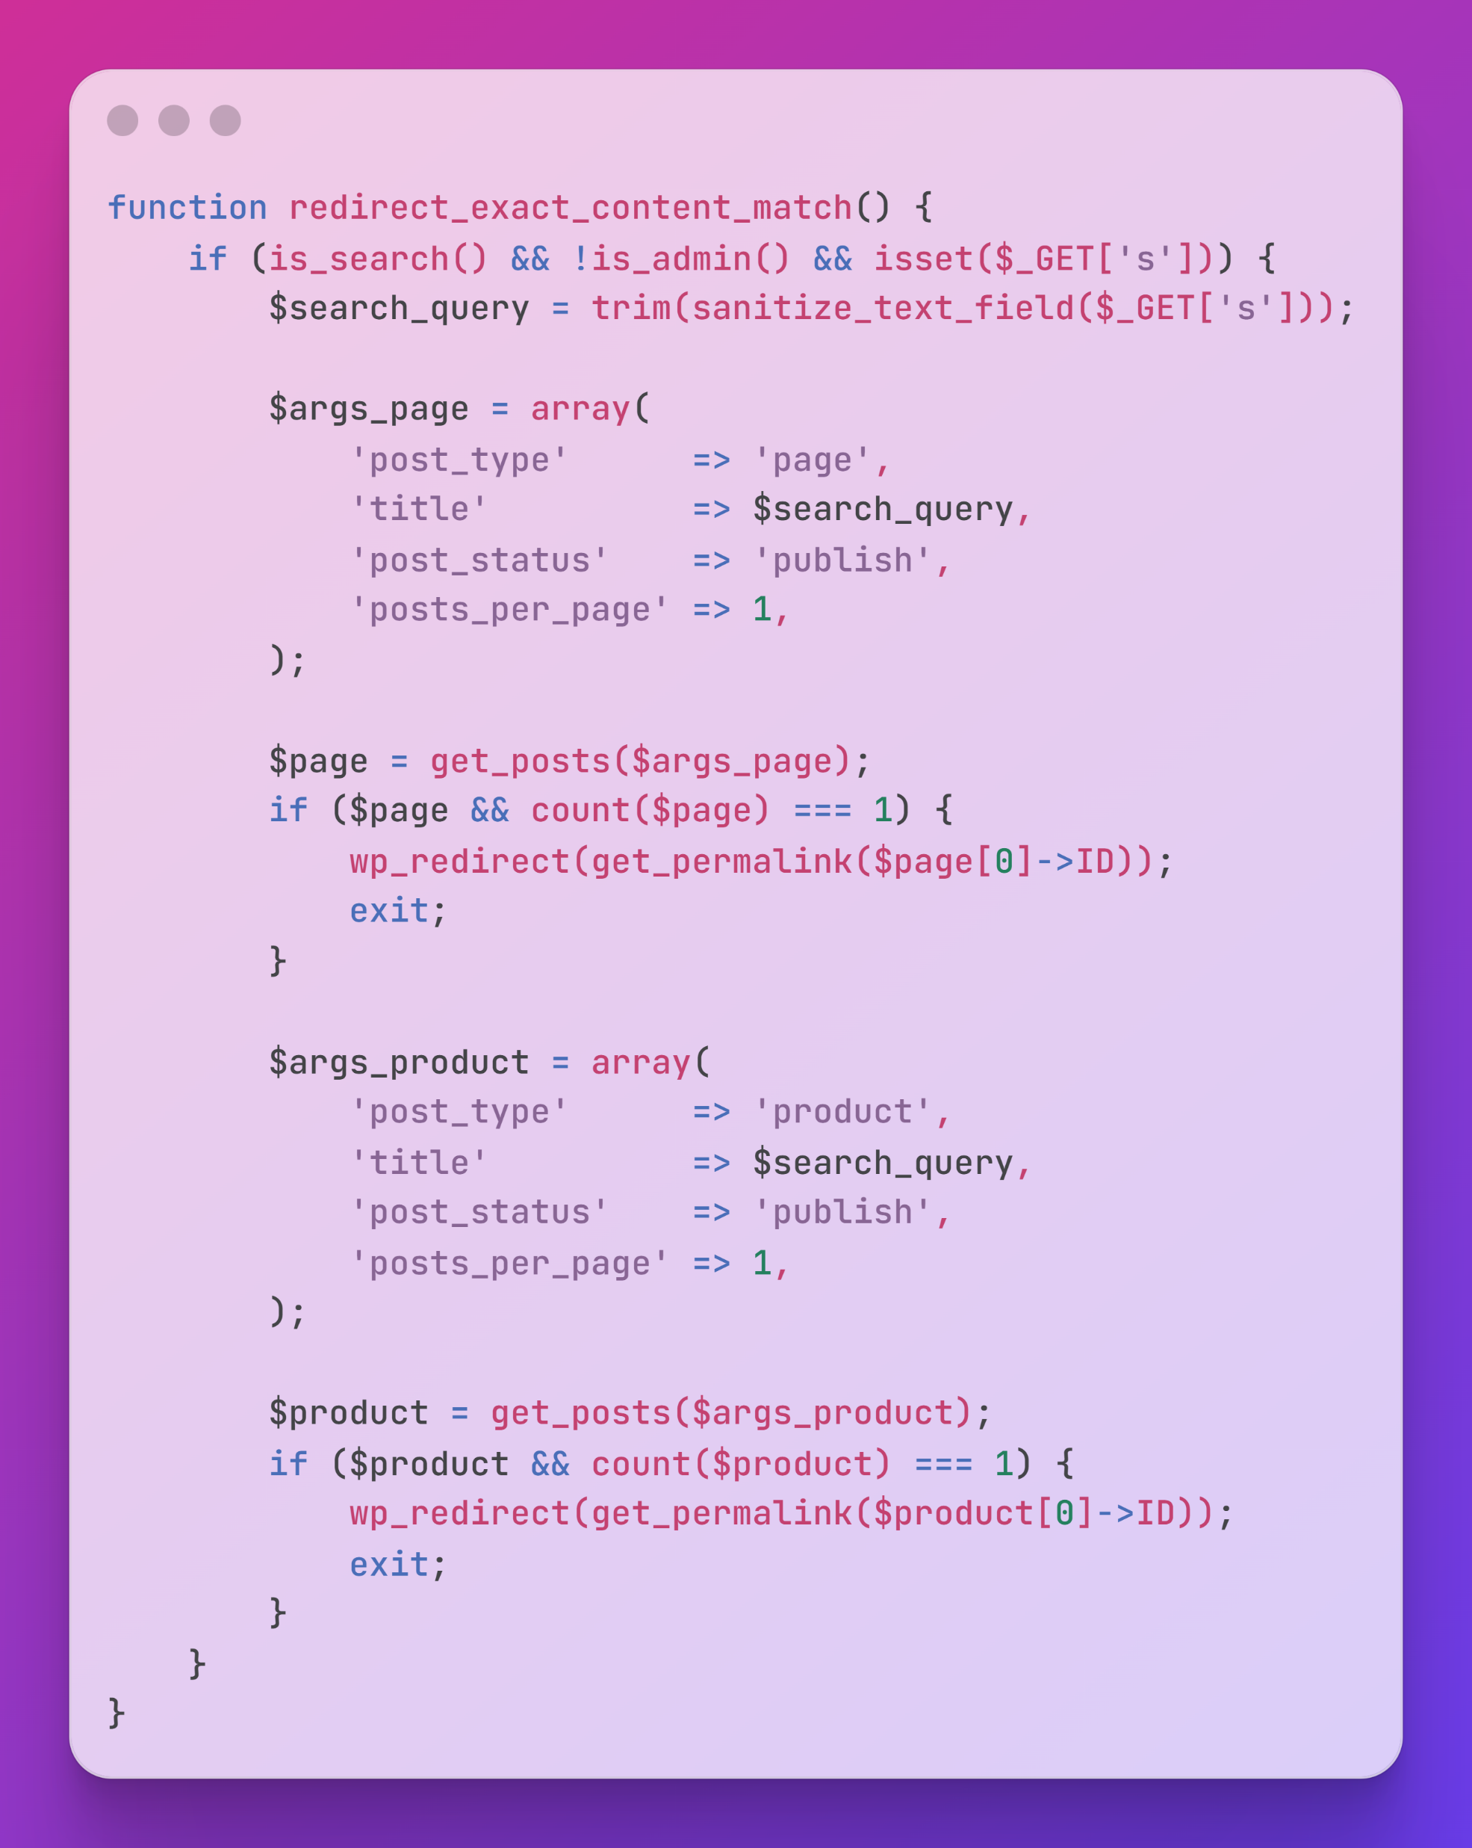
Redirection automatique :
Pour optimiser davantage l’expérience utilisateur, j’ai ajouté une logique de redirection intelligente.
Si l’utilisateur recherche un terme correspondant exactement au titre d’une page ou d’un produit, il est automatiquement envoyé vers ce contenu au lieu d’arriver sur une simple liste de résultats.
Grâce à cette approche, j’ai pu réduire les clics inutiles et rendre la recherche beaucoup plus fluide, en particulier pour les produits dont le titre est typiquement saisi tel quel par les clients.
Notes:
is_search() : on vérifie qu’on est sur une page de recherche WordPress.
!is_admin() : on s’assure que ce n’est pas l’admin (back-office).
isset($_GET['s']) : on vérifie que le paramètre s (le terme recherché) existe dans l’URL.
$_GET['s'] : récupère le texte tapé par l’utilisateur dans la barre de recherche.
sanitize_text_field() : nettoie la chaîne pour enlever les caractères dangereux / inutiles (sécurité).
trim() : enlève les espaces avant/après.
$search_query contient la recherche propre et nettoyée.
'post_type' => 'page' : on ne cherche que dans les pages.
'title' => $search_query : on cherche une page dont le titre est exactement égal au texte recherché.
'post_status' => 'publish' : uniquement les pages publiées.
'posts_per_page' => 1 : on ne veut qu’un seul résultat maximum.
$args_page sert à demander à WordPress : “Donne-moi une page publiée qui porte exactement ce titre”.
get_posts() exécute la requête avec les arguments.
Le résultat est un tableau de posts (ici de pages), stocké dans $page.
if ($page && count($page) === 1) :
on vérifie qu’on a bien un résultat,
et qu’il y a exactement 1 page trouvée.
get_permalink($page[0]->ID) : récupère l’URL de cette page.
wp_redirect(...) : redirige le navigateur vers cette URL.
exit; : on arrête l’exécution du script juste après la redirection (bonne pratique).

Slide 20
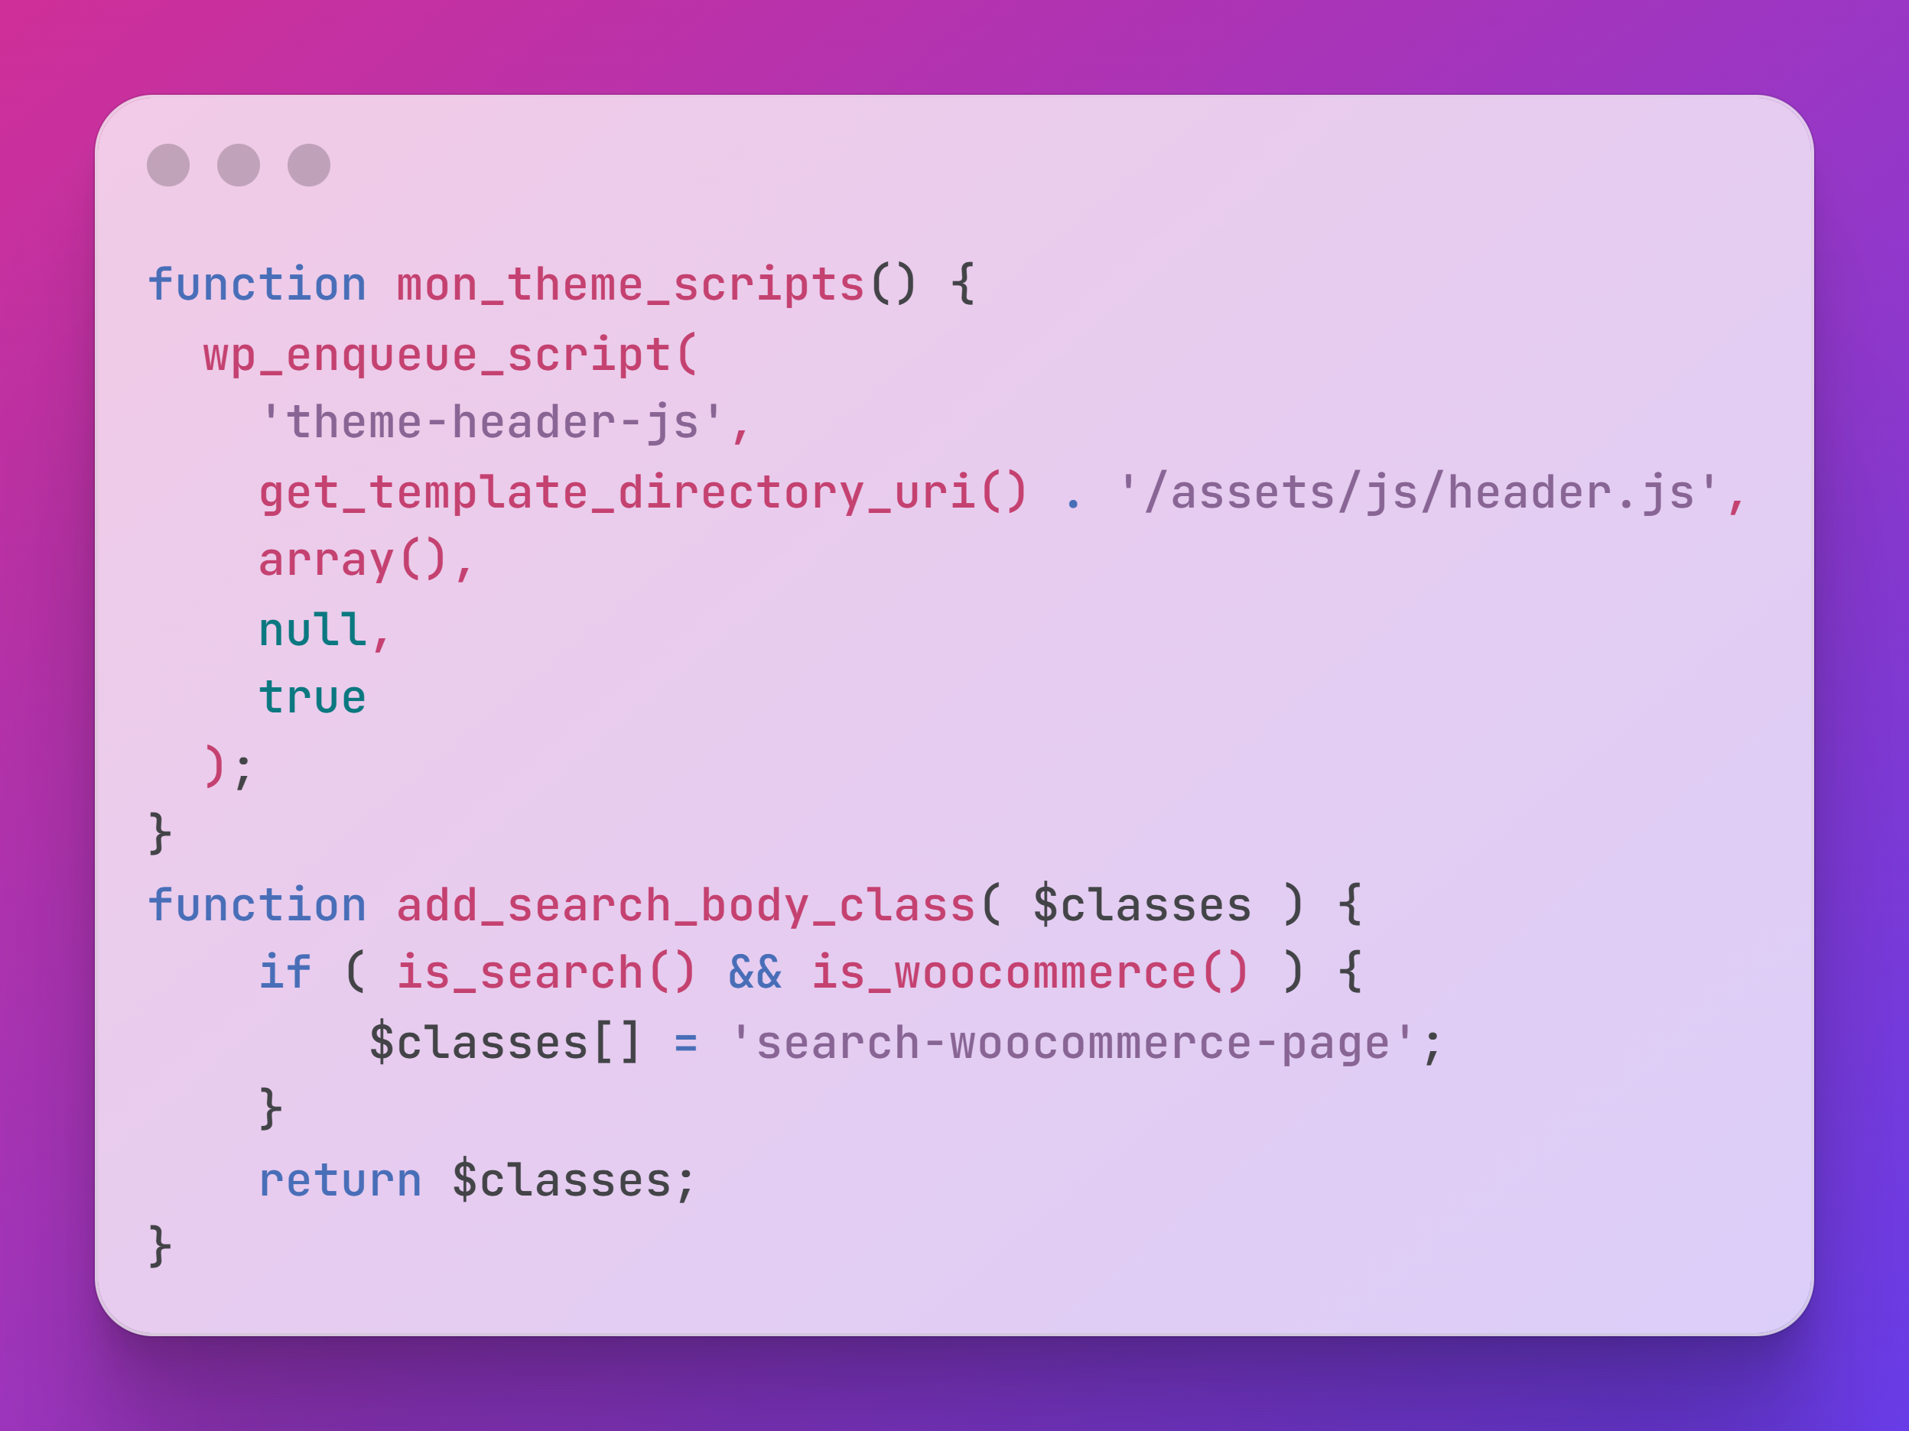
Ajout d’une classe au <body>
pour le CSS/JS
Wp_enqueue_script() permet de charger un fichier JavaScript, il sert à WordPress pour identifier et gérer ce JS.
Cette fonction ajoute une classe CSS au <body> uniquement lorsque l’on est sur une page de rechercher WooCommerce
Notes:
'theme-header-js' = nom interne du script (handle).
Chemin vers ton fichier JS :
/assets/js/header.js dans ton thème.
Vérifie si on est sur une page de résultats de recherche (is_search() ET vérifie si on est dans l’environnement woocommerce
Il faut que les deux soit vrais en meme temps grace au &&
Penser a return le tableau $classes pour que l’ajout de la nouvelle classe soit pris en compte

Slide 21
Déploiement
CI/CD

Slide 22
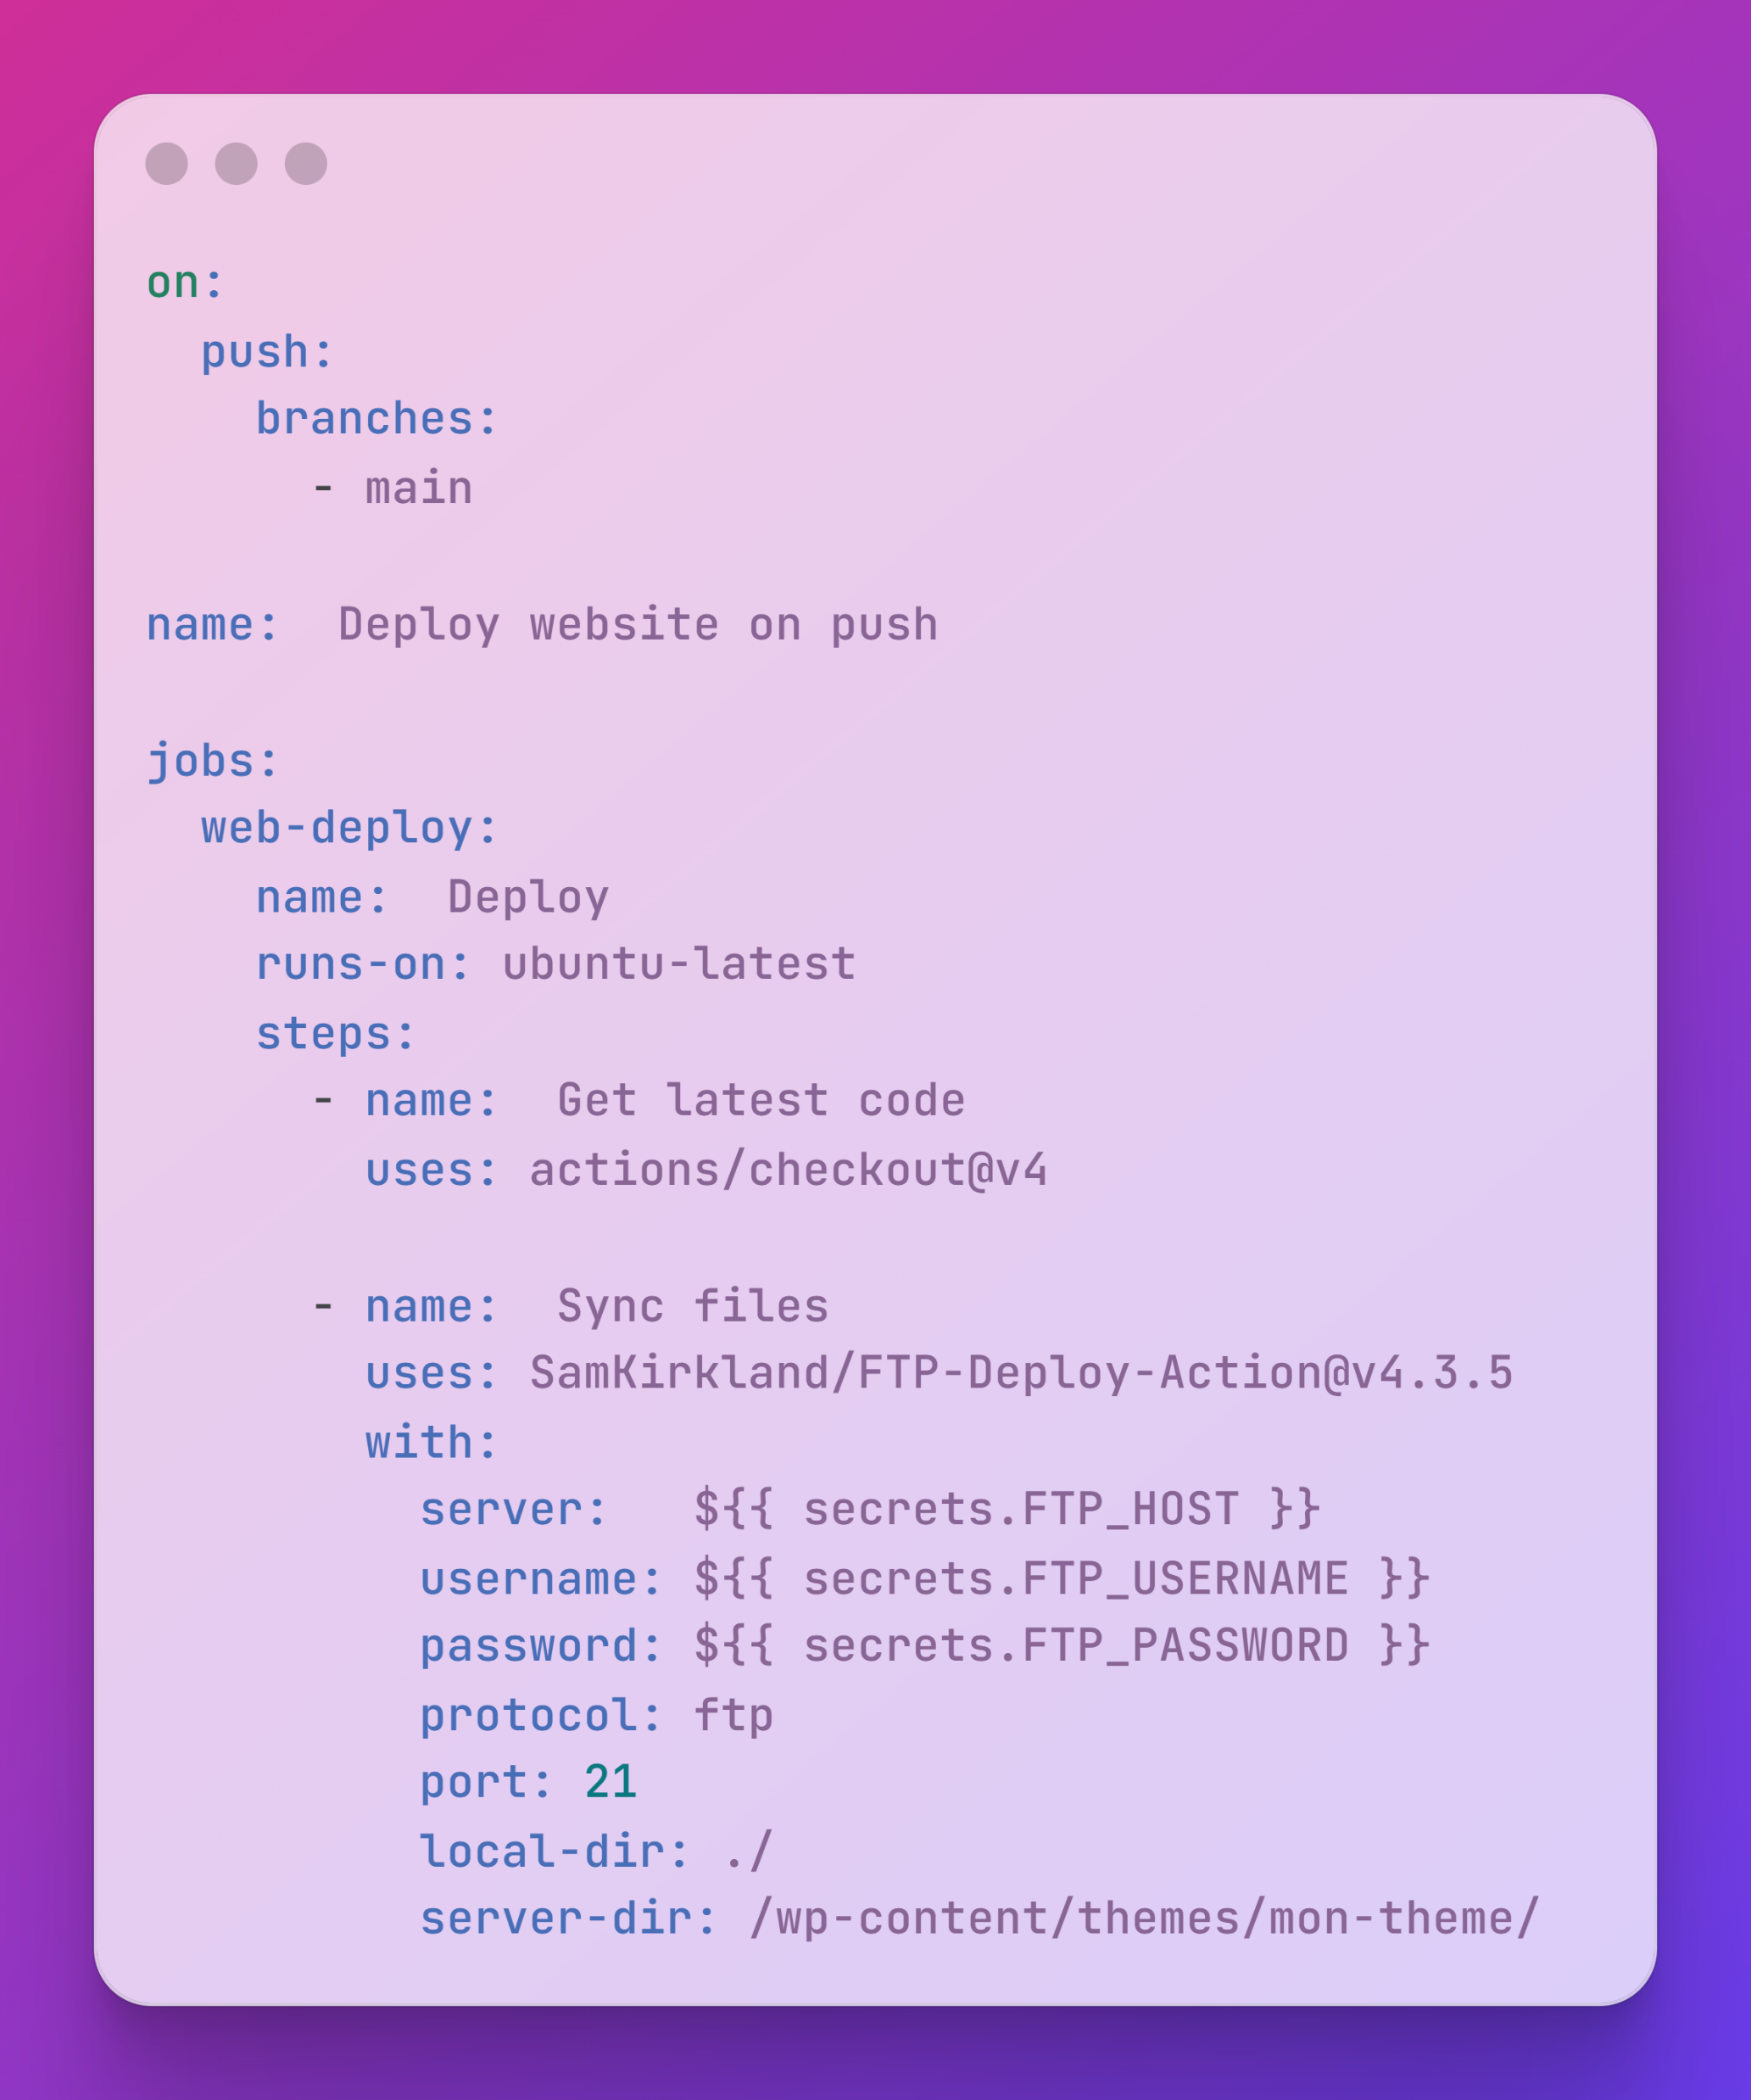
CI/CD
Continuous integration / Continuous delivery
Création seconde branche Git : Test
Branche main : Déploiement automatique
Fichier de configuration YAML
Dossier .github/workflows/ celui-ci permet la connexion FTP au serveur Cpanel, il permet d’automatiser chaque mise a jour de la branch main
j’ai crée un compte FTP dédié via l’interface cPanel, afin de limiter les accès et de renforcer la sécurité, pour que la navigation en dehors du répertoire soit refusé.
J’y ai ensuite installé WordPress et procédé à la sauvegarde complète du site à l’aide de la fonctionnalité WP Tiger, ce qui permet de restaurer facilement l’application en cas d’erreur ou de mauvaise manipulation.
Notes:
L'approche CI/CD aide les entreprises à éviter les bogues et les défaillances de code tout en assurant un cycle continu de développement et de mise à jour des logiciels.
FTPS : port 22 (ne doit pas etre donner a n’apporte qui car manquement de sécurité sinon)
jobs : chaque workflow peut contenir un ou plusieurs jobs.
web-deploy : identifiant interne du job.
name: Deploy : nom affiché.
runs-on: ubuntu-latest : GitHub va exécuter ce job dans une machine Linux virtuelle récente.
Steps : Toutes les actions à exécuter pendant le déploiement :
Utilise l’action officielle actions/checkout
Permet de récupérer le code de ton dépôt dans la machine virtuelle
Cette étape utilise une action tierce : FTP-Deploy-Action.

Slide 23
Variables secrètes GitHub
Dans les paramètres GitHub j’ai défini plusieurs variables secrètes, telles que FTP_HOST, FTP_USERNAME, FTP_PASSWORD
Visualisation en temps réel du déploiement et vérification que le transfert s’effectue correctement.
Notes:
(Settings > Secrets) afin de masquer les informations sensibles tout en permettant au pipeline (suite d’étapes) de se connecter au serveur de manière sécurisée.
Une fois la configuration terminée, j’ai lancé un déploiement test via l’onglet Actions de GitHub.
En cas d’échec, le mode debug dans le fichier wp-config.php de WordPress pour identifier la cause du problème (erreur de chemin, conflit de version, permissions, etc.).
désactiver ce mode avant la mise en production finale (informations sensibles)

Slide 24

Migration WordPress
Documentation (readme)
Coté local :
Plugin : UpdraftPlus : Sauvegarder maintenant
Téléchargement des 5 fichiers à exporter
Coté serveur :
Plugin : UpdraftPlus : Téléverser des fichiers de sauvegarde
Importer les 5 fichiers
Notes:
Faire une sauvegarde du site coté local
5 fichiers : Base de données, plugins, thèmes, téléchargements et autres
Importer les 5 fichiers
Readme documentation

Slide 25
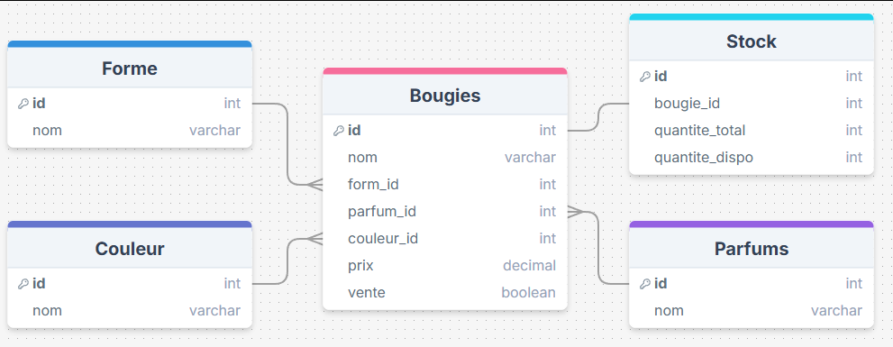
CRUD Bougies
Create, read, update, delete

Slide 26
CRUD inventaire bougies
Création de la base de donnée (gestion bougies) uniquement si elle n’existe pas.
Création d’une table « bougies » à l’identifiant unique, référence de différentes caractéristiques (forme, parfum, couleur et prix), en vente oui ou non et assure que l’id existe bien dans sa table (foreign).
Création d’une table « stock » quantité par défaut à 0 et une bougie est unique elle ne peut apparaitre plusieurs fois dans la table.
Notes:
CHARACTER SET utf8mb4 → permet d’enregistrer tous les caractères (émojis inclus).
COLLATE utf8mb4_general_ci → ordre de tri utilisé (insensible à la casse).
USE : dit a MySQL : Travaille maintenant dans cette base de données
PRIMARY KEY → clé principale de la table
nom → nom de la bougie
NOT NULL → obligatoire
Bougie_id : Référence obligatoire vers la table Bougies.
quantite_total → quantité totale reçue
quantite_dispo → quantité réellement disponible (si ventes, réservations, etc.)

Slide 27
Connexion à la base de donnée
Connexion en local
Connexion grâce à PDO (PHP Data Object) en passant par new PDO()
Catch : Erreur liées à PDO (connexion ou requêtes), si une erreur se produit le script casse directement
Die : Le script casse et affiche un message d’erreur
Notes:
Pourquoi PDO : Requête préparer -> Eviter l’injection de SQL
Try : on tente la connexion : Le code à l’intérieur est testé.
"mysql:host=$host;dbname=$db;charset=utf8mb4" → chaîne DSN :
type de base : mysql
serveur : localhost
base : gestion_bougies
encodage : utf8mb4 (support complet Unicode)
PDO::ATTR_ERRMODE .. : Activation du mode erreur PDO
PDO::ERRMODE .. : Génère une exception, permet un débogage

Slide 28
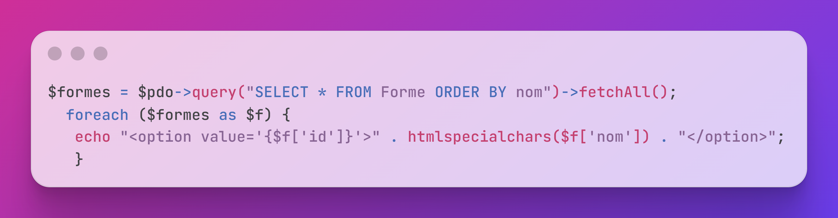
Formulaire d’ajout
PDO : connexion à la base de donnée
Requête SQL pour récupérer toutes les colonnes de la table Forme triée par ordre alphabétique
Analyse du tableau formes lignes par lignes
Affiche le résultat
Notes:
fetchAll () : récupère toutes les lignes de la requête en une fois, transformer en tableau PHP
Analyse de chaque ligne du tableau : $f
{$f['id’]} : Sert a afficher l’id de la forme
htmlspecialchars($f['nom’]) : sécurise la fonction contre le HTML injecté et les scripts malveillants

Slide 29
Tableau d’inventaire
Récupère toutes les bougies
Avec les jointures nous récupérons leurs formes, parfums, couleurs, prix et stocks
Notes:
As permet d’avoir une seule colonne
FROM bougies b : Table principale est BOUGIES
LEFT JOIN Forme f ON b.forme_id = f.id : Relie bougie.forme_id à Forme.id
Différence entre LEFT JOIN et INNER JOIN : LEFT ne bloque pas l’affichage d’une bougie même si des informations sont manquantes.
Le tout trié par nom dans un tableau php

Slide 30
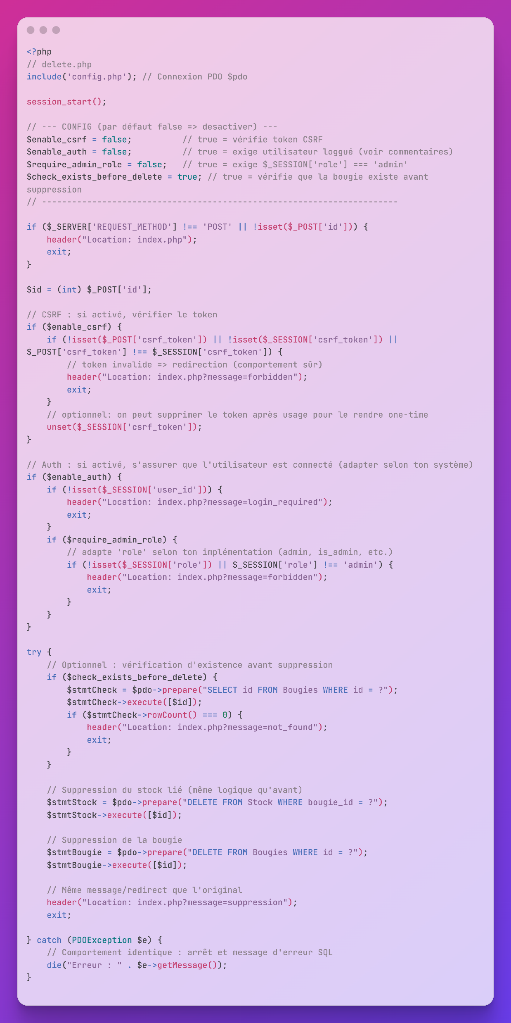
Supprimer
Vérification que la requête est bien une requête POST contenant un ID
$id = (int) $_POST['id’]; Conversion de l’ID en entier
Vérification CSRF : Si activé, le code vérifie que le token envoyé correspond à celui en session.
Vérification connexion utilisateur et rôle admin : Si activé, seuls les utilisateurs authentifiés (ou admin) peuvent supprimer.
Vérification que la bougie existe avant suppression : Pour éviter de supprimer un enregistrement inexistant ou d’afficher une erreur SQL inutile.
Supprimer le stock de la bougie
Supprimer la bougie
Redirection sur la page d’accueil
Gestion des erreurs SQL
Gestion des erreurs SQL : En cas d’erreur PDO, le script s’arrête et affiche le message d’erreur.
Notes:
if (isset($_GET['id'])) { : Vérifie que l’ID de la bougie est bien transmis via l’URL.
? Est un paramètre préparé sécurisé
$id est injecté proprement dans la requête
Suivre bien le sens 1-stock et 2-bougie pour éviter une erreur SQL
Ajout d’un texte de suppression dans l’URL pour permettre d’afficher un message de confirmation
En cas de requête échouée, affichage du message d’erreur PDO et arrêt immédiat du script

Slide 31
Conclusion
Je remercie l’équipe pédagogique ainsi que mon tuteur de stage pour cette formation et mon projet de stage
Merci pour votre attention
ABADIE Damien
Titre professionnel Développeur Web et Web Mobile 2025

